Slide 1
Rozdział iiI
OCHRONA POWIETRZA

Slide 2
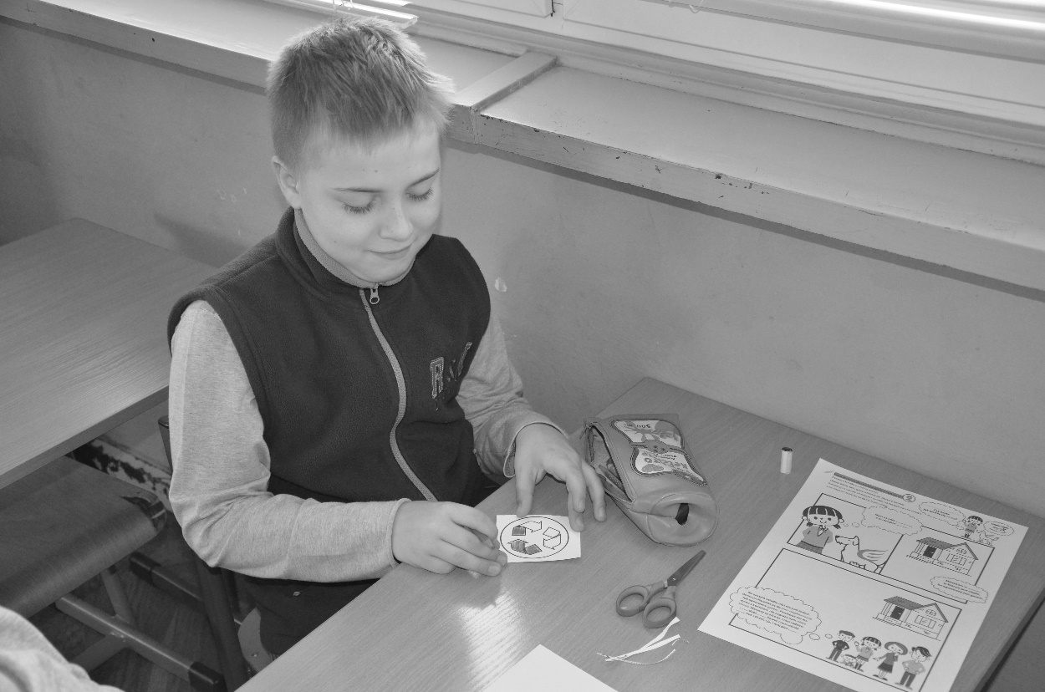
W TEJ CZĘŚCI ZDOBĘDZIEMY WIEDZĘ NA TEMAT OCHRONY POWIETRZA ORAZ RECYKLINGU

Slide 3
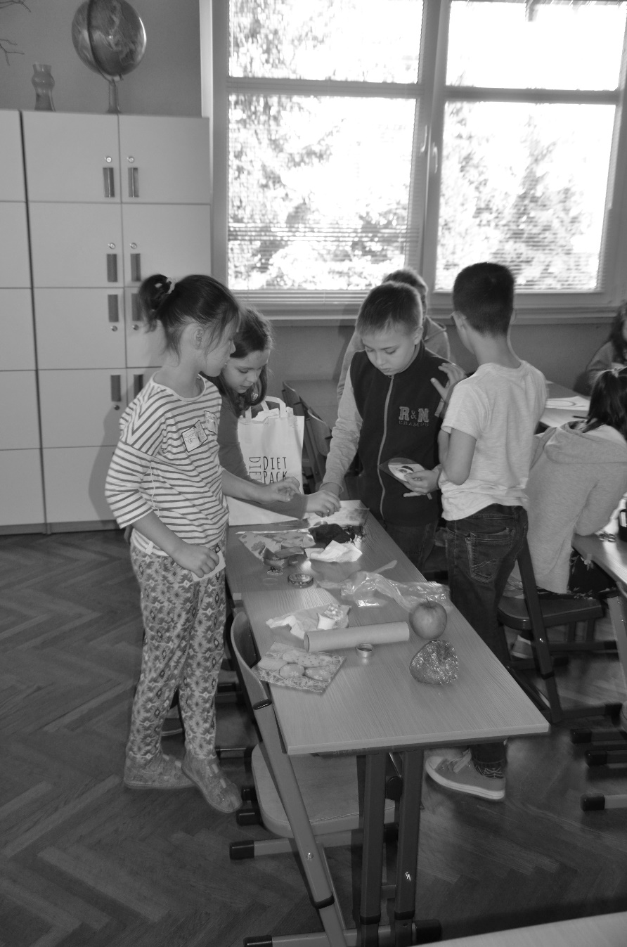
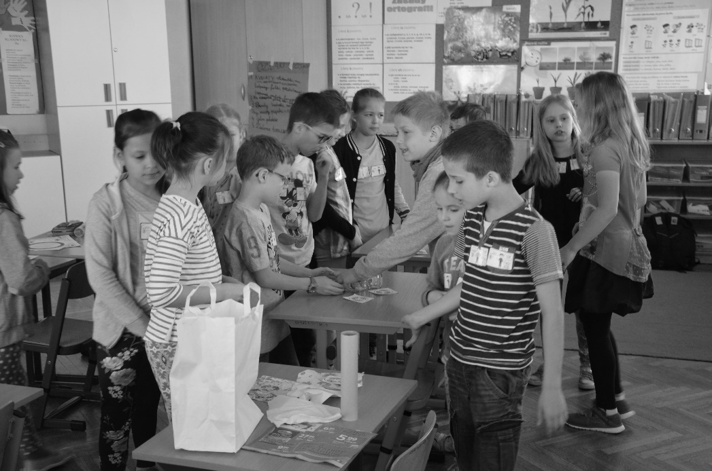
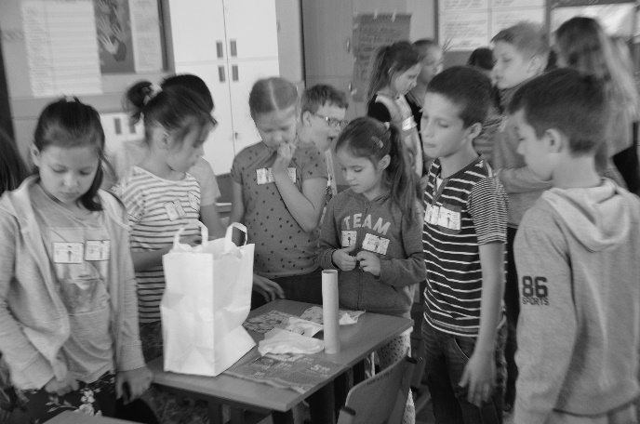
Najpierw sprawdziliśmy naszą wiedzę na temat segregacji odpadów.
ORAZ PRZYGOTOWALIŚMY ZNAKI W ODPOWIEDNICH KOLORACH ABY W GRUPACH POSEGREGOWAĆ ŚMIECI.

Slide 4
PRZY ŚWIETNEJ WSPÓŁPRACY DEDEKTYWÓW Z iii D UDAŁO SIĘ DOSKONALE!!!
SPÓJRZCIE NA EFEKTY:

Slide 5
METAL

Slide 6
SZKŁO

Slide 7
PAPIER

Slide 8
PLASTIK

Slide 9
BIO/ BIODEGRADOWALNE

Slide 10
INNE

Slide 11
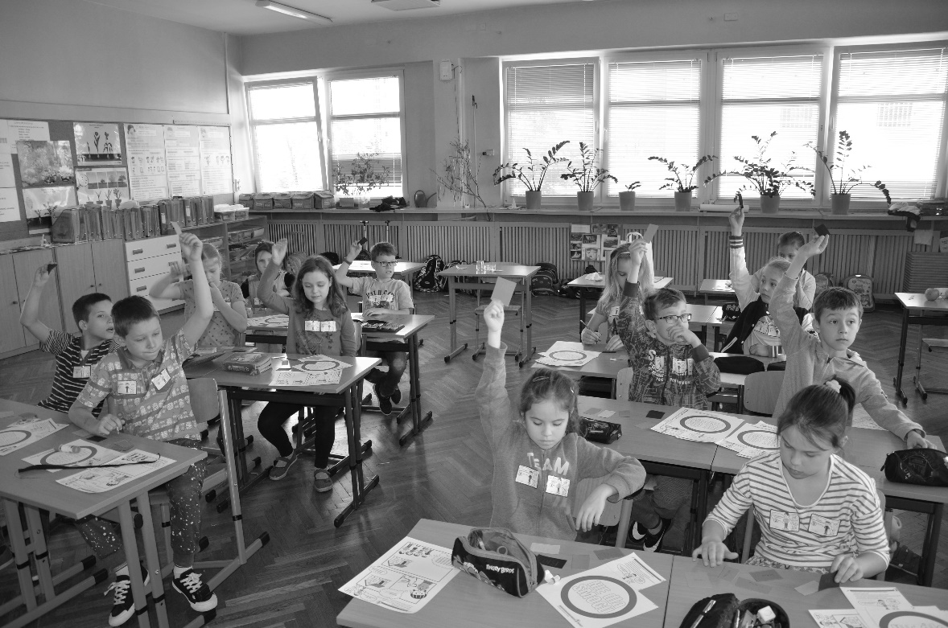
RECYKLINGOWY QUIZ KLASOWY
ZDALIŚMY NA 5+

Slide 12
CDN.
W NASTĘPNYM ROZDZIALE ZBADAMY TEMAT SZKODLIWEGO WPŁYWU SMOGU NA ZDROWIE – ZAPRASZAMY!

